Slide 1
Deux situations pour résoudre les problèmes:
Problèmes : Mauvais contrôle du ballon et mauvaise utilisation des deux pieds.
WECKERLE Thomas

Slide 2
Situation 1 : CONTRÔLE DU BALLON :
Objectif : contrôler le ballon en adoptant une organisation mortice adaptée pour faire une passe dans un espace orienté à 90 degrés.
Buts : Réaliser le plus de passes possibles en 1 minute
Dispositif : CF Schéma
Consignes : Circuit de passes, le joueur 1 fait la passe au joueur 2 et suit son ballon. Le cône est considéré comme un adversaire, obligation de faire un contrôle orienté dans la course pour passer. 4 ballons sont en jeux.
Critères de réalisation : Pour le contrôle : adopter une posture dynamique, ,jambes légèrement fléchies, se placer face à la passe afférente, pivoter et ouvrir son pied dans le sens où l’on souhaite aller.
Variables : changer le sens du parcours
Critères de réussite : Faire le plus de passes possibles en 1 min
Matériels : 4 ballons, 8 cônes.
Régulations : Comment se preparer à recevoir un ballon et le controler ? À quel moment pivoter ? Comment orienter son corps de manière à faire un contrôle efficace ?
Indicateurs de progrès : Augmentation du nombre de passes réussies en 1 min, diminution du nombre de ballons perdues lors des contrôles.

Slide 3
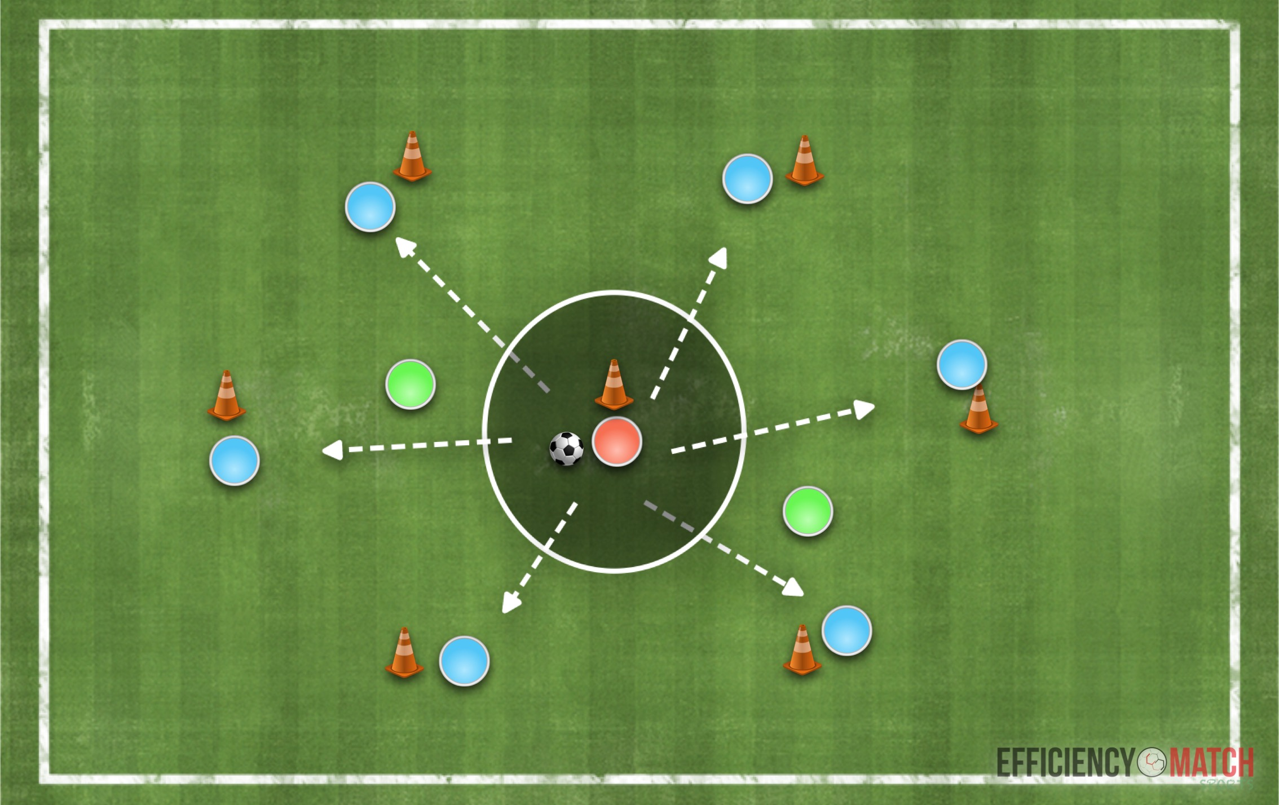
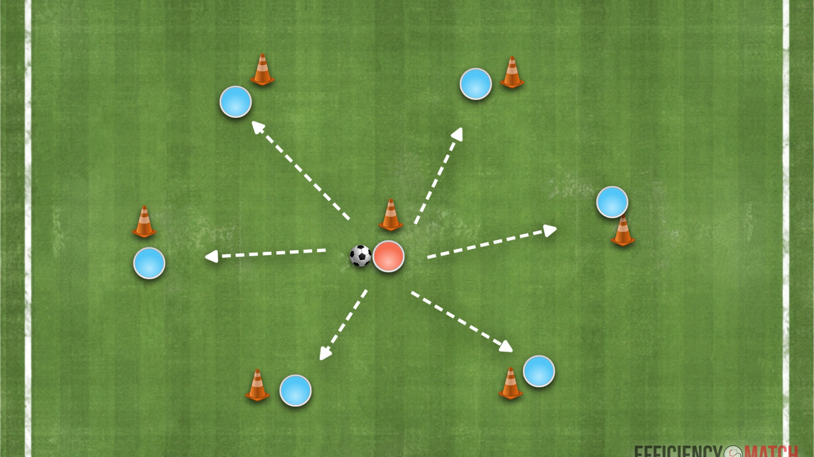
Situation 2 : UTILISATION DU MAUVAIS PIED:
Objectif : Travailler le mauvais pied
But : Faire le plus de passes possibles en 1 min
Dispositif : CF Schéma
Consignes : Un joueur est au milieu, 6 sont autour de lui. Ils doivent tous utiliser le mauvais pied. Ils doivent réaliser le maximum de passes au joueur du centre en une minute. Deux défenseurs essayent d’intercepter la balle, ils n’ont pas le droit d’entrer dans le cercle central et n’ont pas le droit d’attaquer le joueur au plot. Les joueurs au plot ont le droit de faire des passes entre eux. A chaque minute on change le joueur du milieu.
Critères de réalisation : poser son pied d’appui proche du ballon dans la direction de la passe, ouvrir son pied de frappe, orienter son buste vers la cible, chercher le même relâchement que celui du pied fort.
Variables : Changer le sens / limiter le nombre de touches / alterner une passe du bon pied et une passe du mauvais pied pour ressentir la difference / varier l’éloignement des joueurs pour doser la force des passes.
Critères de réussite : Faire 1 passe au centre vaut 1 point, faire au moins 15 passes en une minute.
Matériels : 7 cones / 1 ballon
Régulations : comment réaliser une bonne passe ? Comparez une passe du bon pied et une passe du mauvais pied. Comparez des passes de forces différentes.
Indicateurs de progrès : augmentation du nombre de passes en 1 minute.

